Slide 1
Hoofdstuk 6 Verschillende verbanden
Huiswerk:
Maak hoofdstuk 6.1 opdracht 1 t/m 9
hoofdstuk 6.2 opdracht 10 t/m 13
Doelen 6.1 Het kunnen herkennen en tekenen van een periodiek verband.
Het kunnen bepalen van een periode.
Het kunnen bepalen van de amplitude, de frequentie en de evenwichtsstand.
Begrippen: amplitude, evenwichtstand, frequentie, maximum, minimum, periode, periodiek verband

Slide 2
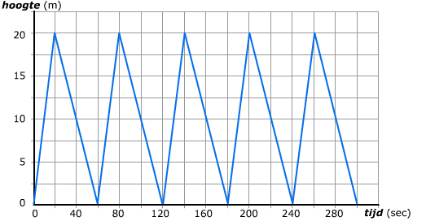
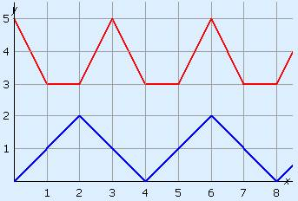
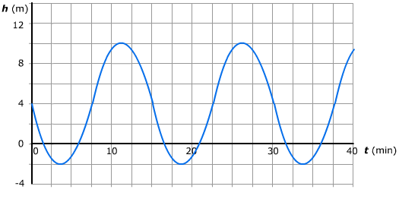
Hoofdstuk 6.1 periodiek verband
https://www.youtube.com/watch?v=-VV4HuFyDK4

Slide 3
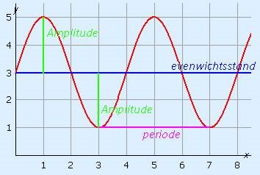

Slide 4
Huiswerk:
Maak hoofdstuk 6.1 opdracht 1 t/m 9
hoofdstuk 6.2 opdracht 10 t/m 13
Doelen 6.1 Het kunnen herkennen en tekenen van een periodiek verband.
Het kunnen bepalen van een periode.
Het kunnen bepalen van de amplitude, de frequentie en de evenwichtsstand.
Begrippen: amplitude, evenwichtstand, frequentie, maximum, minimum, periode, periodiek verband

